Slide 1
НОГООН
САНХҮҮЖИЛТИЙН
ЗОХИЦУУЛАЛТ
Б.Дөлгөөн, Үнэт цаасны газрын дарга
Санхүүгийн зохицуулах хороо

Slide 2

ПАРИСЫН ХЭЛЭЛЦЭЭР, “АЛСЫН ХАРАА – 2050”
2030 он гэхэд хүлэмжийн хийн нийт ялгарлыг 27.2 хувиар бууруулах зорилт тавьсан.
САНХҮҮГИЙН ЗОХИЦУУЛАХ ХОРОО

Slide 3
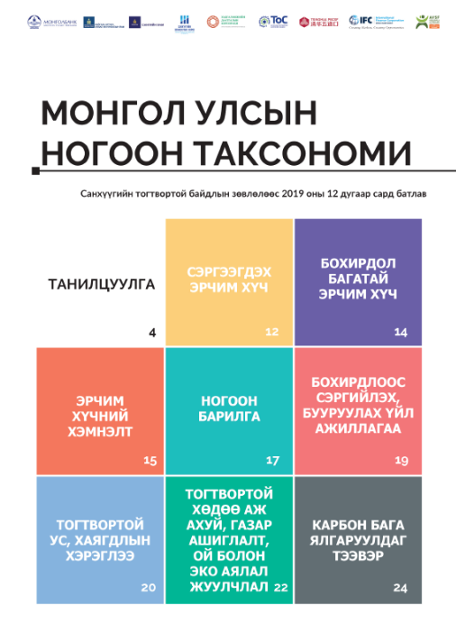


2019
Монголын
“Ногоон таксономи”-ийг
баталсан.
2
САНХҮҮГИЙН ЗОХИЦУУЛАХ ХОРОО

Slide 4
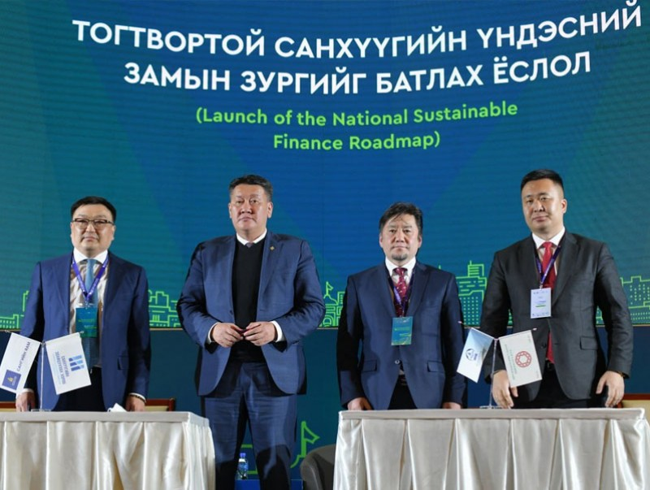
2022
“Тогтвортой санхүүгийн
үндэсний замын
зураг”-ийг баталсан.
2
САНХҮҮГИЙН ЗОХИЦУУЛАХ ХОРОО

Slide 5

2022
“Байгаль орчин нийгэм,
засаглал (БОНЗ),
Тогтвортой байдлын
тайлагналын удирдамж”-ийг боловсруулсан.
2
САНХҮҮГИЙН ЗОХИЦУУЛАХ ХОРОО

Slide 6
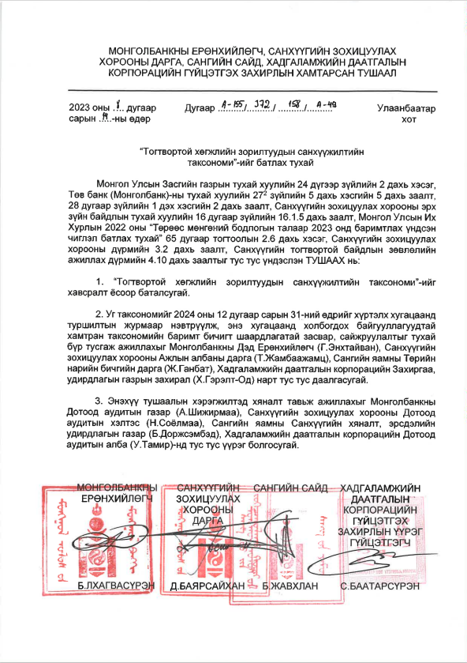
2023
Тогтвортой хөгжлийн зорилт (ТХЗ)-уудын санхүүжилтийн таксономийг баталсан.
2
САНХҮҮГИЙН ЗОХИЦУУЛАХ ХОРОО

Slide 7
ТОГТВОРТОЙ, НОГООН
САНХҮҮЖИЛТИЙН
БОДЛОГО, ЗОХИЦУУЛАЛТ

Slide 8
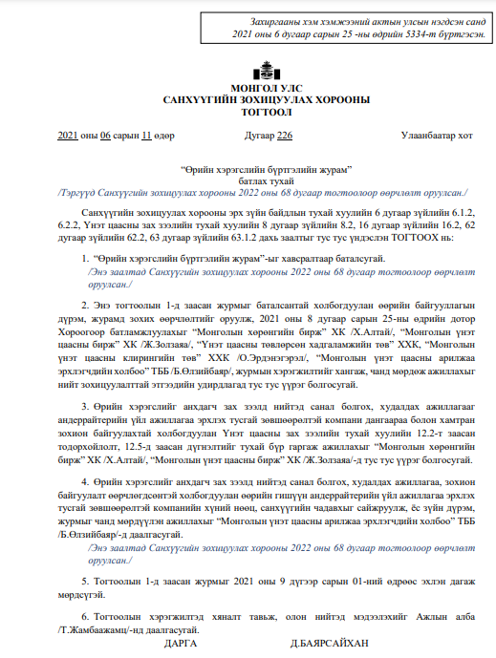
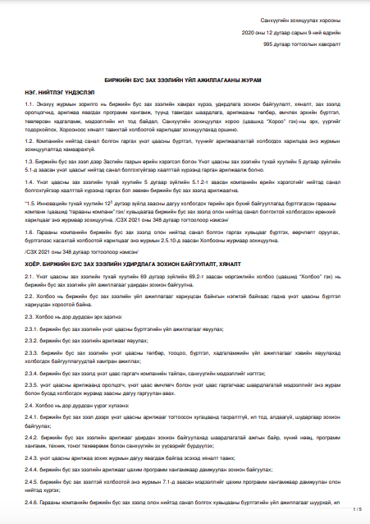
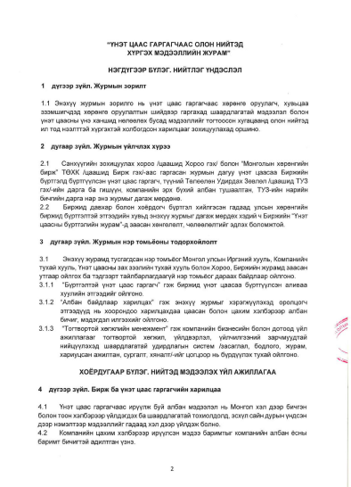

САНХҮҮГИЙН ЗОХИЦУУЛАХ ХОРОО
НОГООН БОНДЫН ЗОХИЦУУЛАЛТ
САНХҮҮГИЙН ЗОХИЦУУЛАХ ХОРОО
МОНГОЛЫН ҮНЭТ ЦААСНЫ АРИЛЖАА ЭРХЛЭГЧДИЙН ХОЛБОО
МОНГОЛЫН ХӨРӨНГИЙН БИРЖ
СЗХ нь 2021 онд “Өрийн хэрэгслийн бүртгэлийн журам”-ыг баталсан бөгөөд “Ногоон бонд” гаргах зохицуулалтыг нэмж тусгасан.
СЗХ нь “Монголын үнэт цаасны арилжаа эрхлэгчдийн холбоо” ГҮТББ-ын “Биржийн бус зах зээлийн үнэт цаасны бүртгэлийн журам”-ын нэмэлт өөрчлөлтийг 2023 онд батламжилсан.
СЗХ нь "Монголын хөрөнгийн бирж" ХК-ийн "Үнэт цаас гаргагчаас олон нийтэд хүргэх мэдээллийн журам"-ыг 2022 онд батламжилсан.
Ногоон бондын жишээ:
Санхүүгийн зохицуулах хорооноос 2023 оны 6-р сард Монголын хөрөнгийн зах зээлд анхны ногоон бонд гаргах зөвшөөрлийг ХААН Банканд олгосон. Энэхүү бонд нь олон улсын “Sustainable Fitch” байгууллагаар ногоон бондын зарчмуудтай нийцсэн талаарх дүгнэлт гаргуулсан гэдгээрээ онцлогтой юм.

Slide 9

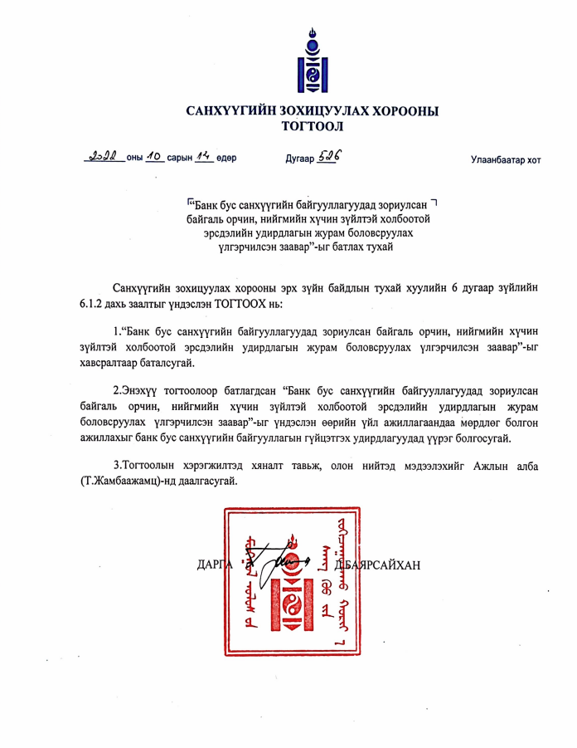

САНХҮҮГИЙН ЗОХИЦУУЛАХ ХОРОО
НОГООН ЗЭЭЛИЙН ЗОХИЦУУЛАЛТ
САНХҮҮГИЙН ЗОХИЦУУЛАХ ХОРОО
ББСБ салбар
2022 онд “Банк бус санхүүгийн байгууллагуудад зориулсан байгаль орчин, нийгмийн хүчин зүйлтэй холбоотой эрсдэлийн удирдлагын журам боловсруулах
үлгэрчилсэн заавар”-ыг баталсан.
5%
2030 он гэхэд ББСБ салбарын ногоон зээлийн багцыг нийт зээлийн багцын 5 хувьд хүргэх.
ББСБ салбарын нийт зээлийн 4.3%-ийг ногоон зээл бүрдүүлж байна
115 тэрбум төгрөгийн
ногоон зээл

Slide 10
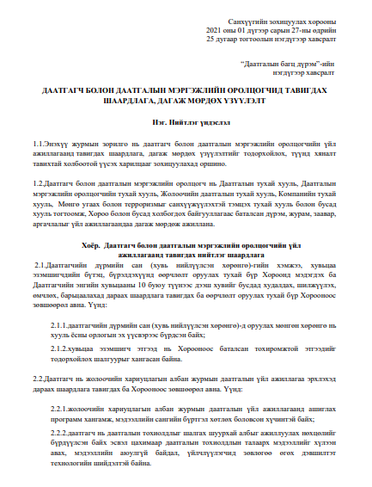
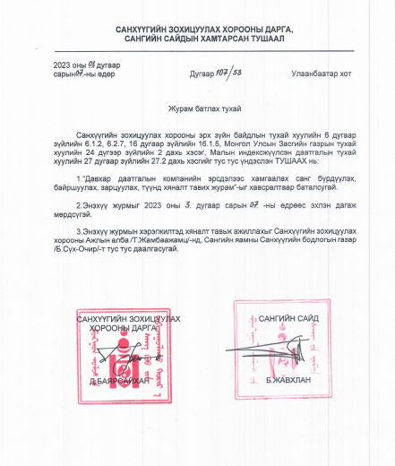
САНХҮҮГИЙН ЗОХИЦУУЛАХ ХОРОО
НОГООН ДААТГАЛЫН ЗОХИЦУУЛАЛТ
САНХҮҮГИЙН ЗОХИЦУУЛАХ ХОРОО
САНХҮҮГИЙН ЗОХИЦУУЛАХ ХОРОО
Даатгалын компаниудыг ногоон бондод хөрөнгө оруулах идэвх санаачлагыг нэмэгдүүлэх чиглэлээр “Даатгалын багц дүрэм”-д ногоон бондод хөрөнгө оруулах хөрөнгийн ангиллыг нэмсэн.
“Даатгалын багц дүрэм”-д “Ногоон даатгал”-ыг тодорхойлж, даатгалын компаниуд энэ төрлийн бүтээгдэхүүн, үйлчилгээг гаргах эрх зүйн орчныг бүрдүүлсэн.
2 НОГООН
ДААТГАЛЫН
БҮТЭЭГДЭХҮҮН

Slide 11







Цаашид ...
НОГООН УГААЛТ
ХӨРӨНГИЙН
ЗАХ ЗЭЭЛ
ББСБ-ЫН
ЗАХ ЗЭЭЛ
Ногоон БОНД
Ногоон ХӨРӨНГӨ ОРУУЛАЛТЫН САН
Ногоон IPO
Ногоон ЗЭЭЛ
Ногоон ТҮРЭЭС
“Ногоон” гэсэн ойлголтыг буруу зорилгоор ашиглахаас сэргийлэх
Ногоон төслүүдийн баталгаажуулалт
ДААТГАЛЫН
ЗАХ ЗЭЭЛ
БИЧИЛ
САНХҮҮ
Ногоон ФИНТЕК-ийн хөгжил
Ногоон санхүүжилтийн мэдээллийн сан
Ногоон санхүүжилтийн үнэлгээ
Ногоон чадавх сайжруулах хөтөлбөр
Гамшгийн эрсдэлийн ДААТГАЛ
Ногоон ДААТГАЛ /барилга, тээврийн хэрэгсэл, ХАА/
Ногоон БИЧИЛ ЗЭЭЛ
Ногоон БИЧИЛ ДААТГАЛ
2
САНХҮҮГИЙН ЗОХИЦУУЛАХ ХОРОО

Slide 12
АНХААРАЛ
ХАНДУУЛСАНД БАЯРЛАЛАА.

